Slide 1
En 2024 faut-il avoir peur de manger ?
Dr Brigitte ROCHEREAU
Médecin nutritionniste DESC1,
Antony (92), Paris (16)

Slide 2
Déclarations légales
La Dr Brigitte ROCHEREAU
déclare ne pas avoir de liens d’intérêts conduisant à des conflits particuliers à ce jour dans le cadre de cette présentation
Loi du 4 mars 2002 (article L 4113-13 du code de la santé publique) et décret du 28 mars 2007
déclare ne faire état dans cette présentation que de données confirmées
(article R.4127-13 du code de la santé publique)

Slide 3
En 2024, faut-il avoir peur de manger ?
Question étonnante…
Car manger est vital
En 2010, « le repas gastronomique des Français » était classé au patrimoine immatériel de l’humanité par l’Unesco

Slide 4
« Pour vous, que veut dire bien manger ? »
Pour les femmes
  «légumes », « protéines », « laitages », « sain » « équilibré » « cuisiner »,…
Pour les hommes
  « bons petits plats», « faim », « goût », convivialité, « bon vin », « bonne bouffe »,...
Pour les jeunes (15-24 ans)
  « frites », « gras », « copains », « grignoter »,..
Pour les > 65 ans
  « pas trop gras, pas trop de sucre et pas trop de calories », « raisonnablement », « sans excès », « naturel », « avec modération », …
Ça se complique!
LAHLOU, S. (1988). : EVOLUTION DES REPRESENTATIONS SOCIALES DU BIEN MANGER; "Bien manger" ? - Application d'une nouvelle méthode d'analyse des représentations sociales à un corpus constitué des associations libres de 2000 individus. Paris: Cahier de Recherche - CREDOC.

Slide 5
« Pour vous, que veut dire bien manger ? »
Pour essayer de répondre à cette question, sortons du champ de la médecine !
Manger … du point de vue
  anthropologique
  physiologique
  comportemental
  sanitaire
  environnemental
  psychologique et sociologique
  politique

Slide 6
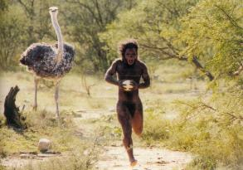
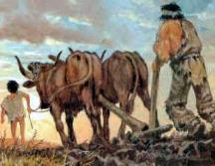
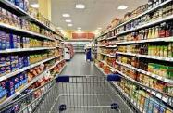


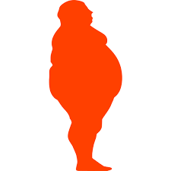



Manger… du point de vue anthropologique
La faim a toujours été le moteur de la migration
Stockeur
des « pays riches »
Cueillette végétale
Chasse
Elevage, Agriculture
Commerce
- 300 000 ans/aujd’h
Homo sapiens
100 00 à 4 000 ans
Domestication/Agriculture
au néolithique
1911
Premier Réfrigérateur
Homo modernis
Industrialisation
- 4,2 Ma/-2 Ma
Australopithèque (Lucy)
2Ma – 140 000 ans
Homo erectus
Obésité:
l’autre pandémie
1ères maladies nutritionnelles
caries
parasitoses
Olivier Manzoni, janv 2008 , Centre de Recherche INSERM en Neuroscience, U862 Bordeaux
Ludovic Slimak, le dernier néandertalien, Odile Jacob 2023

Slide 7
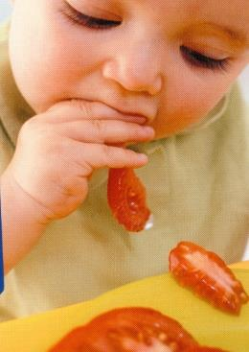
Manger… du point de vue physiologique (1/2)
« Des aliments, tu feras ta médecine » (Hippocrate, 460 av JC)
L’homme est un mammifère, il doit résoudre de grands problèmes nutritionnels
  apporter de l’énergie et des nutriments,
    de façon discontinue,
    alors que les besoins sont permanents
  maintenir un équilibre alimentaire,
    en sélectionnant parmi la très grande diversité d’aliments
    ceux qui lui permettront de couvrir ses besoins essentiels

Slide 8
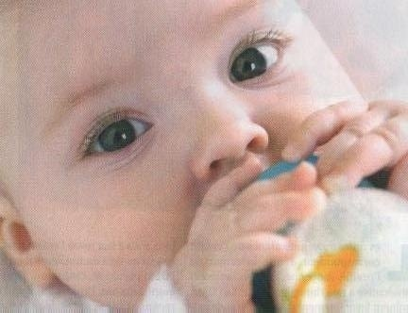
Manger… du point de vue physiologique (2/2)
La prise alimentaire est régie par un ensemble de sensations physiologiques
Phase pré-ingestive
  faim
Phase ingestive
  Appétit
  Rassasiement
Phase post ingestive
  Satiété

Slide 9
Manger… du point de vue Comportemental (1/7)
L’amour de la blanquette de veau ne s’apprend pas à la cantine
(Fischler 1990: le paradoxe de « l’Homnivore »)
ni chez le nutritionniste…
(Dr B. Rochereau)

Slide 10
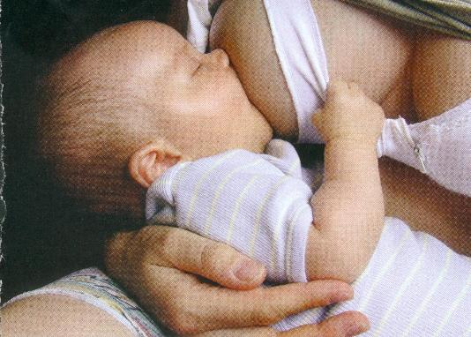
Manger… du point de vue Comportemental (2/7)
Manger est un acte hédonique, d’ordre affectif et émotionnel

Slide 11
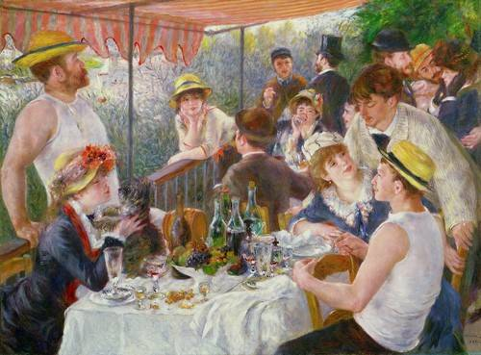
Manger… du point de vue Comportemental (3/7)
Manger est un acte symbolique, d’ordre relationnel et culturel
  Il s’inscrit dans une relation sociale avec autrui

Slide 12
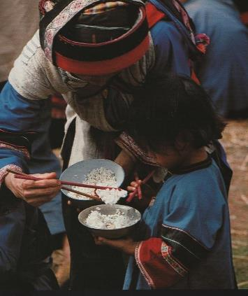
Manger… du point de vue Comportemental (4/7)
Les pratiques alimentaires constituent de profonds marqueurs identitaires
Manger ensemble
  est un partage
  socialise
Symbole d’appartenance à un groupe
  familial,
  social, amical,
  économico-culturel,
  géographique,
  religieux,…
Manger contribue à l’identité sociale
Thierry Mathe et all. Evolution des représentations sociales du bien manger- Credoc, déc 2014

Slide 13
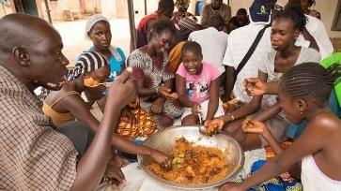
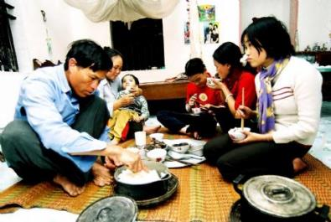
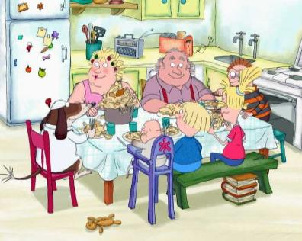
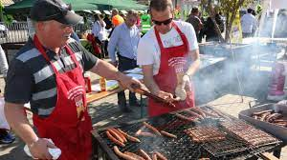
Manger… du point de vue Comportemental (5/7)
Un comportement alimentaire normal : cela n’existe pas
Chacun ses valeurs !

Slide 14
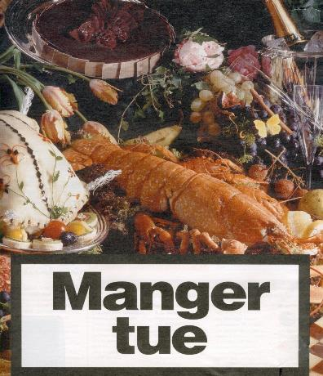
Manger… du point de vue Comportemental (6/7)
Manger est un acte ambivalent
« on creuse sa tombe avec ses dents »
(adage populaire)

Slide 15
Manger… du point de vue Comportemental (7/7)
Années 1990 : Prise de conscience du mangeur
Scandales sanitaires : crise de la « vache folle »;
  poulet à la dioxine (1999), E.coli dans les concombres (2001), fraude à la viande de cheval dans les lasagnes (2013), grippe aviaire canards, pizzas contaminées (2022), etc.
>>> Défiance de la population / produits alimentaires industrialisés
Croissance des maladies chroniques, en particulier de l’obésité
>>> Préoccupation vis-à-vis de son alimentation du point de vue de la santé

Slide 16

Manger… du point de vue Sanitaire (1/3)
2001: lancement du premier PNNS (Programme National Nutrition Santé)
Objectif : améliorer l’état de santé de l’ensemble de la population
  par le prisme de la nutrition (alimentation) et de l’activité physique
Pour votre santé,
mangez 5 fruits et légumes par jour
évitez de grignoter entre les repas
diminuez le gras, le sucré, le salé
faites 30 minutes d’exercice physique par jour
etc.

Slide 17
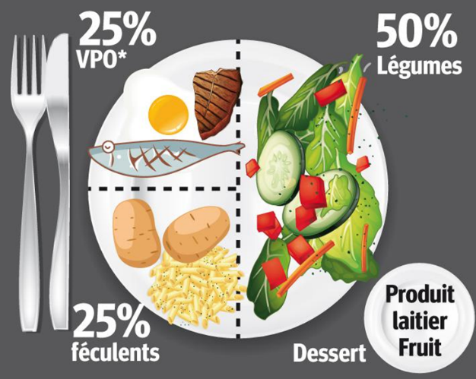
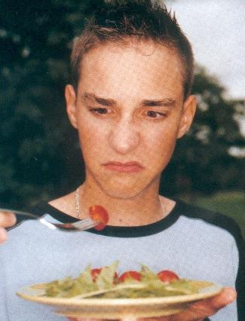
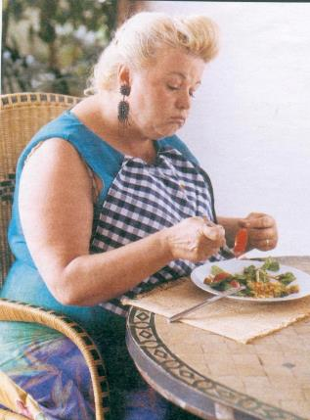
Manger… du point de vue Sanitaire (2/3)
L’équilibre est dans l’assiette !

Slide 18

Manger… du point de vue Sanitaire (3/3)
Mais « Savoir » ne veut pas dire « faire »
Effet anxiogène de ces messages sanitaires, diffusés de façon massive,
  faisant percevoir l’alimentation comme « un problème »
  et réduisant le lien du mangeur à la seule problématique sanitaire de son alimentation.
Les injonctions nutritionnelles ne sont pas nécessairement productrices d’améliorations en termes de santé publique
C. Reynolds. Politiques de santé publique dans la lutte contre l’obésité : entre réussites et échecs- communication Congrès ECO Dublin 17 mai 2023
Evolution des représentations sociales du bien manger, 60 p, CREDOC

Slide 19
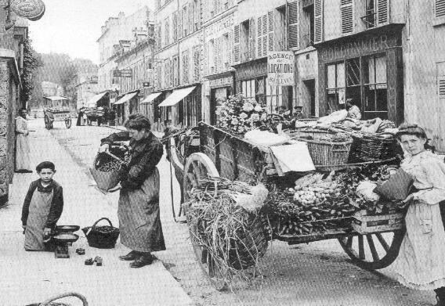
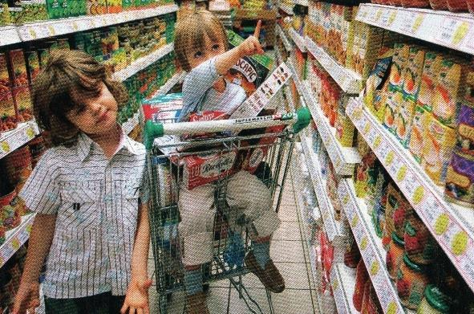
Manger… du point de vue Environnemental (1/3)
Avant, c’était mieux ?

Slide 20
Manger… du point de vue Environnemental (2/3)
Consommez… et soyez minces!
Disponibilité et accessibilité alimentaire illimitée
  Très forte pression de la communication
  Forte incitation à la consommation
    avec des « conseils » nutritionnels les plus divers, en particulier d’idéal minceur.
Amplification des peurs alimentaires, légitimes ou non, par les médias.
Messages discordants et paradoxaux face au consommateur.
Les références en termes d’alimentation, les « normes familiales et culturelles » étaient établies pour une durée qui dépassait une génération:
  Aujourd’hui, elles émanent de manière dominante des médias
  Et ont une durée de vie quasi saisonnière.
Evolution de l'alimentation en France;sante.gouvhttps://sante.gouv.fr › IMG › pdf › conso

Slide 21
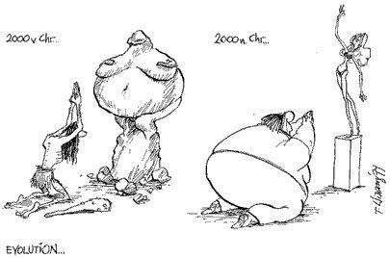
Manger… du point de vue Environnemental (3/3)
Le « summer body »
terme n° 1 sur les moteurs de recherche au printemps 2023

Slide 22
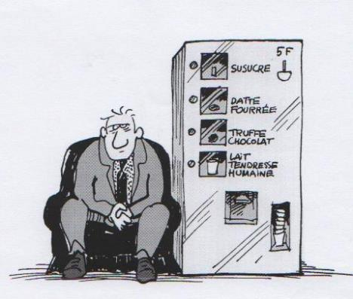
Manger… du point de vue Psychologique
To eat or not to eat (manger ou ne pas manger*)
* Et non pas manger ou être mangé!
Thierry MATHE et coll: ÉVOLUTION DES REPRÉSENTATIONS SOCIALES DU BIEN MANGER, www.credoc.fr N° 316, DÉCEMBRE 2014
Defrance, Alyette. To eat or not to eat. 25 ans de discours alimentaire dans la presse. Les Grandes Étapes du Discours Alimentairelemangeur-ocha.com –Les Cahiers de l’OCHA N°4, 1994, Paris, 130 p., ill

Slide 23
Manger… du point de vue Sociologique (1/4)
Evolution des représentations de l’alimentation selon les époques
Enorme changement des habitudes alimentaires depuis 50 ans,
  par rapport aux siècles précédents
  en France, comme dans l’ensemble des pays industrialisés (S HERCBERG, JP POULAIN, C.FISHLER).
Evolution du discours nutritionnel et de son contexte social

Slide 24


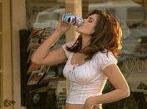

Evolution du discours nutritionnel et de son contexte social (2/4)
Pénurie
Abondance
Nouvelle donne
Pygmalion
Harmonie
Equilibre
1970
1980
1987
1990
2000
discours épicurien
discours « restrictif »
discours dynamique
discours light
Discours cacophonique
discours santé plaisir
Manger plus
Manger moins
Manger vite
Manger sans
Manger juste
Manger avec
Recherche de satiété
Recherche de minceur
Recherche de forme
Recherche de équilibre
Recherche de
rythme
biologique et individuel
Recherche de
Santé Plaisir
La quantité en plus : viande, pain, féculents
tout est permis
Apologie de la gourmandise; retour en force du goût
et de la qualité
Aliments santé:
allégés, enrichis
& retour aux aliments de tradition et de plaisir

Slide 25
Evolution du discours nutritionnel et de son contexte social (3/4)
COVID-19
2001
2007
2013
2021
demain…
Discours normatif & scientifique
Recherche de santé
Infléchissement des discours santé/restriction
Renversement des tendances
Manger high-tech
individualisation
Manger écolo
Manger équilibré
Manger sain/goûteux
On parle lipides, protéines, glucides, restriction, injonctions nutritionnelles
Fait maison + pdts locaux = garantie du « bien-manger »
Equilibre entre goût/ plaisir
et santé/équilibre
Les Français végétalisent leur repas jusqu’à la « folie veggie »
Nutrigénomique: manger/patrimoine génétique
Choix des aliments selon les pathologies, sport,..
Manger quand on veut,
ce qu’on veut.
L’alimentation qui était sociétale, globale, devient individuelle.
Le consommateur occidental, aujourd’hui autonome, mais toujours inquiet /aliments (tromperie, contamination,..)
La tête s’est substituée à l’estomac
Louise seconda , aurée saLmon Legagneur et PascaLe HébeL CREDOC Consommation et modes de vie N° 315 • ISSN 0295-9976 • mars 2021

Slide 26

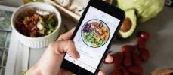
Cacophonie alimentaire: contexte anxiogène (4/4)
Recommandations nutritionnelles
Santé Publique, PNNS
PREOCCUPATIONS ECOLOGIQUES
SCANDALES DES ABATTOIRS
POLLUTIONS ALIMENTAIRES
APPRENTISSAGES INTRA-FAMILIAUX
Que
manger ?
CRISES SANITAIRES
INTERNET,
RESEAUX SOCIAUX,
INFLUENCEURS
    2017: Déferlante des régimes « sans » (sans MG, sans viande, sans lait, sans gluten, sans cuisson,.…),
    de régimes farfelus (préhistorique, groupe sanguin,...)
MEDIATISATION
Profusions d’informations
Controverses scientifiques
    MOUVEMENTS (VÉGANISME, FLEXITARISME, ..)

Slide 27
Manger… du point de vue Politique
L’évolution des comportements alimentaires reflète celle de la société
Urbanisation, mobilité, confort de vie, modification de la structure familiale
  familles éclatées, les femmes travaillent :
    elles ont moins de temps et moins besoin de la valorisation sociale liée à la préparation des repas, etc…
Mondialisation, disponibilité et accessibilité alimentaire inédite
  très forte pression à la consommation,
  progrès technologiques,
  difficultés de connaitre l’origine de l’aliment (entretient les peurs alimentaires)
Défi écologique pour satisfaire nos besoins alimentaires :
  L’alimentation est aujourd’hui au cœur d’enjeux environnementaux
    Élevage intensif, cultures à grande échelle, importation, déforestations , gaz à effet de serre, pollution,
    Introduction de nouveaux aliments : algues, graines (chia), insectes, viandes en laboratoire, etc
La sobriété recommandée permet-elle de préserver notre patrimoine gastronomique, tout en garantissant la disponibilité des produits, en termes de qualité et de prix ?

Slide 28
Finalement, manger est-il dangereux ?

Slide 29
Finalement, manger est-il dangereux ?
En Europe, la nourriture est abondante et de bonne qualité.
Grâce aux sciences, à la technologie et à des réglementations strictes,
  les aliments n’ont jamais été aussi sûrs.
En France, l’espérance de vie est la plus longue de toute l’histoire de l’humanité¹
  En 2021 : 82,8 ans pour les femmes, 77,2 ans pour les hommes
  Supérieure de plus de 2 ans à la moyenne des 27 pays de l'Union européenne
  Plus élevée que l'espérance de vie mondiale, estimée à 73,3 ans (OMS)
1 Bilan démographique 2022. Insee. 17 janvier 2023 / Ined.

Slide 30
Alors, pourquoi sommes-nous inquiets?
Parce que l’origine des aliments est importante
  et l’histoire des maladies transmises par l’alimentation induit des réponses irrationnelles
    niveau d’information des médias sur les risques alimentaires extrêmement élevé, voire alarmiste
    des problèmes gastriques autrefois passés inaperçus sont perçus comme des empoisonnements.
  Les gouvernements, les scientifiques et industriels ont du mal à rassurer les consommateurs.
Parce que les discours alimentaires recouvrent un clivage fondamental
  une vision fonctionnelle qui restreint l'alimentation au domaine de la santé
    et propose des "aliments qui guérissent" : "Le brocoli nous sauvera-t-il la vie ? »
  une vision humaniste, réintroduisant l'importance de la convivialité, du plaisir, et des sens
Il ne suffit pas qu'un aliment soit bon à manger, encore faut-il qu'il soit bon à penser¹
1 . Claude Levi-Strauss

Slide 31
En 2024 : faut-il avoir peur de manger?
Manger n’est pas dangereux
  L’aliment n’est pas un médicament
Chacun doit faire sa prévention
  Ne pas oublier les autres facteurs de risque sur la santé, bien plus redoutables
    Tabac /diabète /dyslipidémie /sédentarité, etc
  Si pas de problèmes de santé : simple variété alimentaire, sans contrainte
  Si problème de santé : consultez …. un professionnel de santé formé

Slide 32
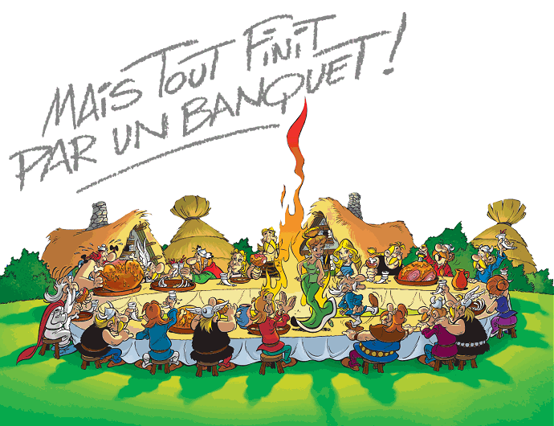
Merci de votre attention !

